Slide 1
Приклад проєкту до теми «Організація обслуговування бенкету-фуршету-десерту з нагоди відкриття виставки картин»

Slide 2
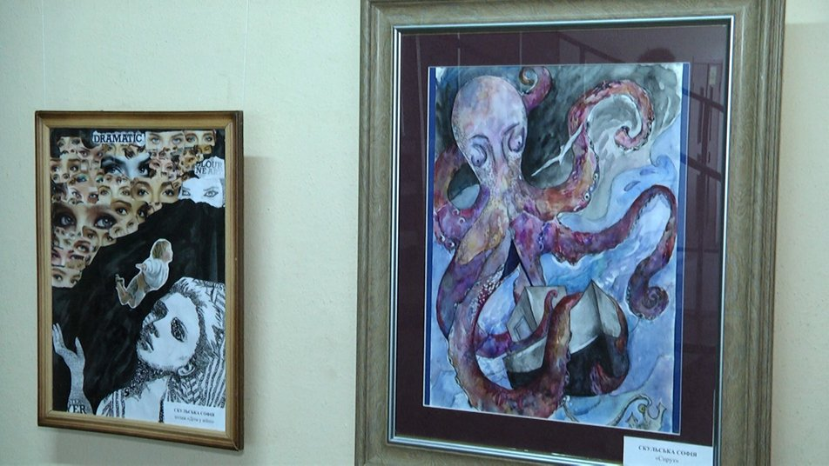
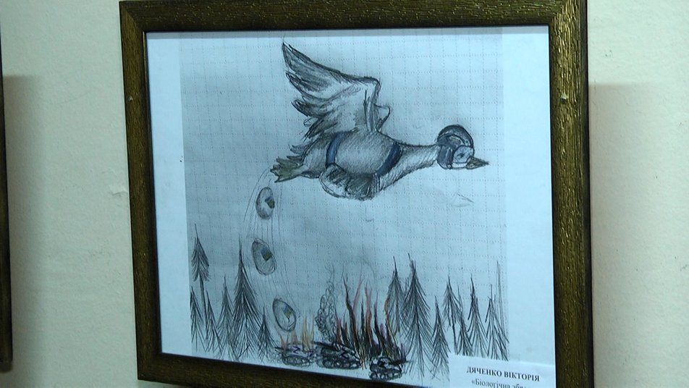
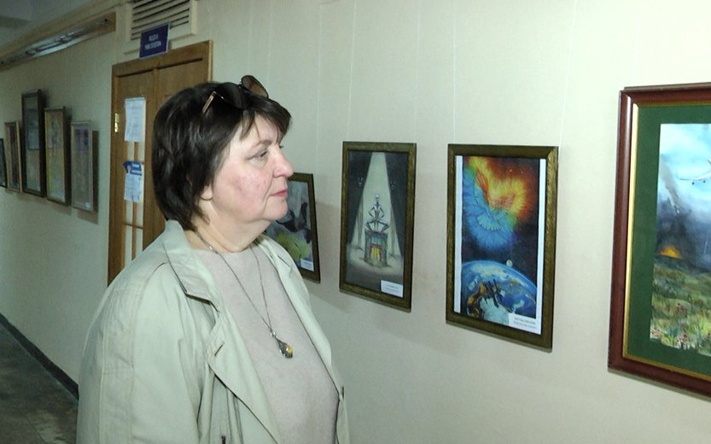
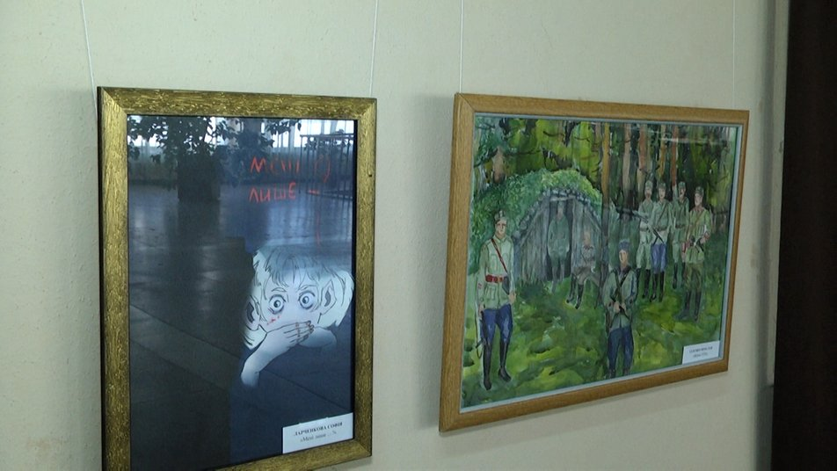
Тематика виставки
«Мир і війна очима дітей». На виставці представили свої роботи вихованці дитячої художньої школи імені Віктора Шкуринського

Slide 3
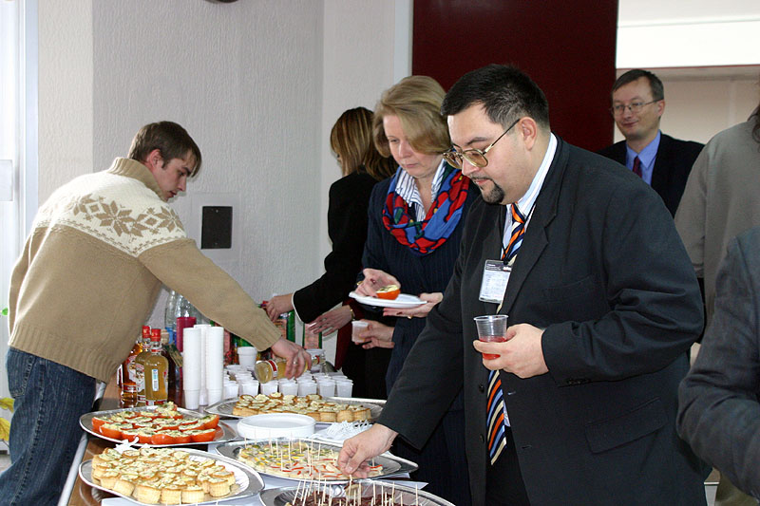
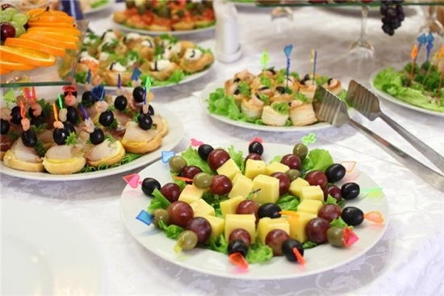
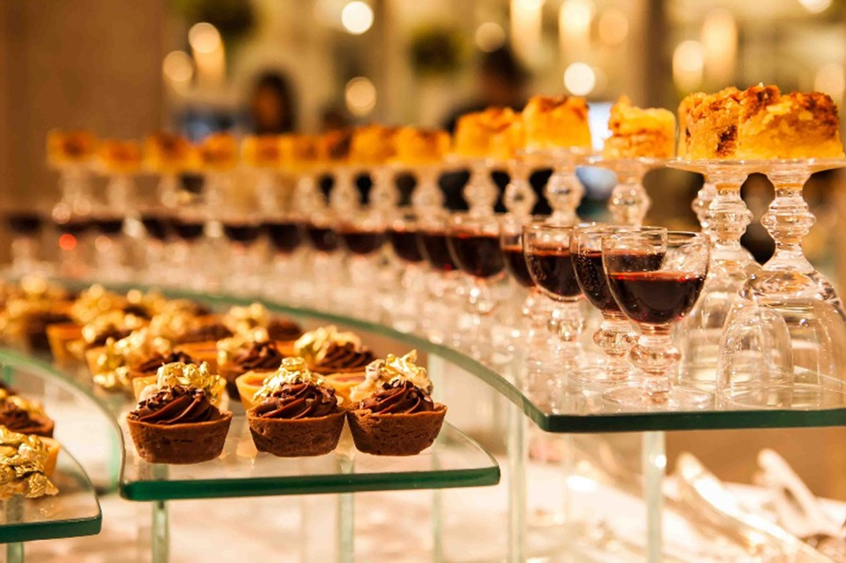
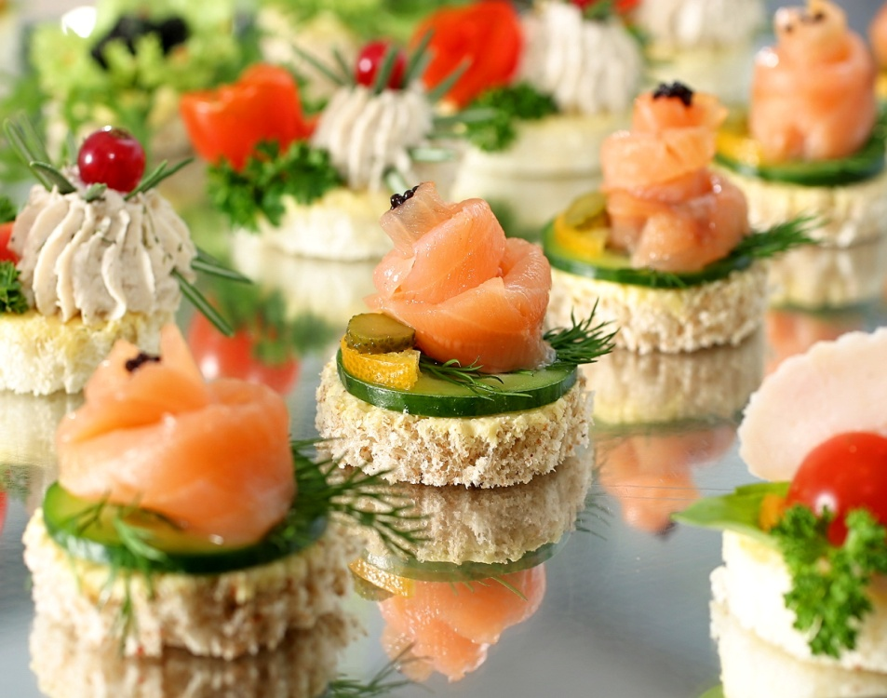
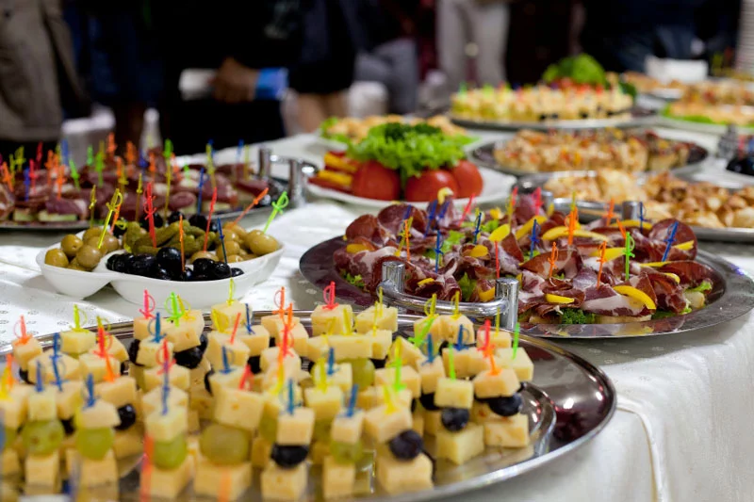
Актуальність теми
Актуальність теми зумовлена тим, що бенкет-фуршет-десерт, який організовує кейтерингова компанія «Гайки» є дуже популярним видом бенкету в Україні, особливо якщо це дитяча виставка картин, і переважним контингентом будуть діти з батьками.

Slide 4
Мета
дослідження організації обслуговування учасників і глядачів виставки картин у холі обласної наукової бібліотеки імені Олега Ольжича

Slide 5
Завдання проєкту
організувати надання основних та додаткових послуг;
задовольнити потреби замовника при проведенні бенкету-фуршету-десерту;
провести обслуговування;
організувати охорону праці.

Slide 6
Об’єкт дослідження Предмет дослідження
проведення бенкету-фуршету-десерту на 50 чоловік кейтеринговою компанією ресторану «Гайки» у холі обласної наукової бібліотеки імені Олега Ольжича
особливості проведення банкет-фуршету-десерту кейтеринговою компанією «Гайки», що є структурним підрозділом готельно-ресторанного комплексу.

Slide 7
Готельно-ресторанний комплекс «Гайки»

Slide 8
Хол обласної наукової бібліотеки

Slide 9
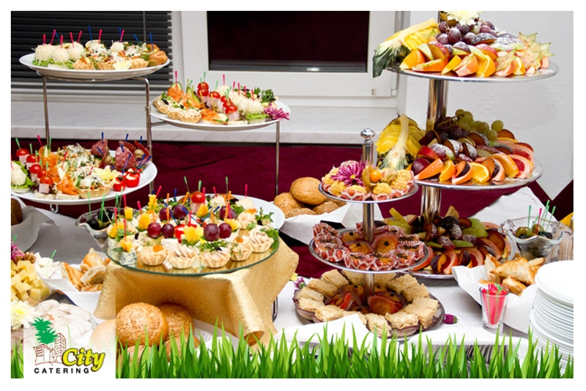
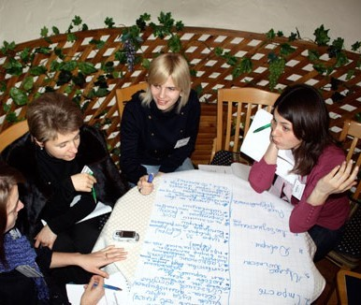
Замовлення на обслуговування

Slide 10
Розташування столів

Slide 11
Розрахунки на бенкет- фуршет-десерт
За нормативами норма довжини столу на бенкеті-фуршеті на одну людину 0.3м.
При бенкеті-фуршеті довжина однієї фуршетної лінії складає не більше 10-ти метрів.
Розрахунок базових скатертин проводимо по формулі, яка є в практичній роботі.
Кількість фуршетних полотен і юбок буде відповідати кількості фуршетних столів.
1_офіціант може обслужити до 30 гостей.

Slide 12
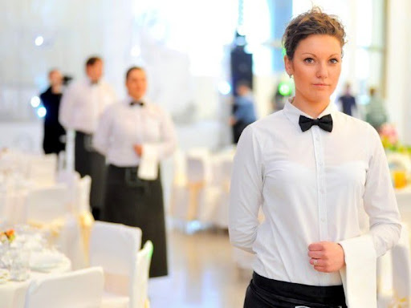
Процес обслуговування
Перед обслуговуванням бенкету– фуршету–десерту, адміністратор проводить інструктаж офіціантам, наголошує на обов’язки обслуговуючого персоналу, форму та метод обслуговування, послідовність подавання закусок, страв та напоїв.

Slide 13
Висновки
В результаті дослідження маємо довести, що бенкет–фуршет–десерт організовують зазвичай у випадках, коли в порівняно обмежений час необхідно прийняти велику, кількість гостей. Гостям надається вільний вибір місця в залі. Гості самі вибирають страви й напої, розташовані на столі, їдять і п'ють стоячи за фуршетним столом або біля нього. У будь-який час вони можуть піти з бенкету, не чекаючи його закінчення.
Результати дослідження це висновок чи може кейтерингова компанія «Гайки» організувати і провести бенкет–фуршет –десерт по типу кейтеринг, а ресторан «Гайки» запропонувати меню, враховуючи контингент та фінансову спроможність замовників.

